Slide 1


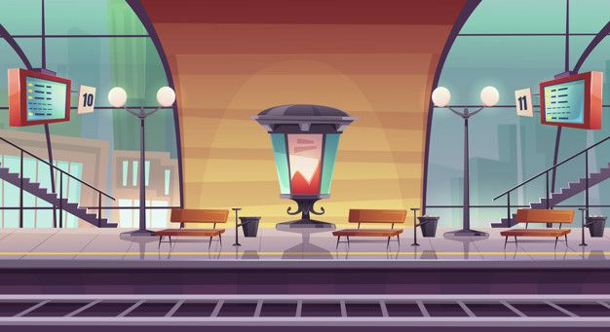
مترو الرياض

Slide 2
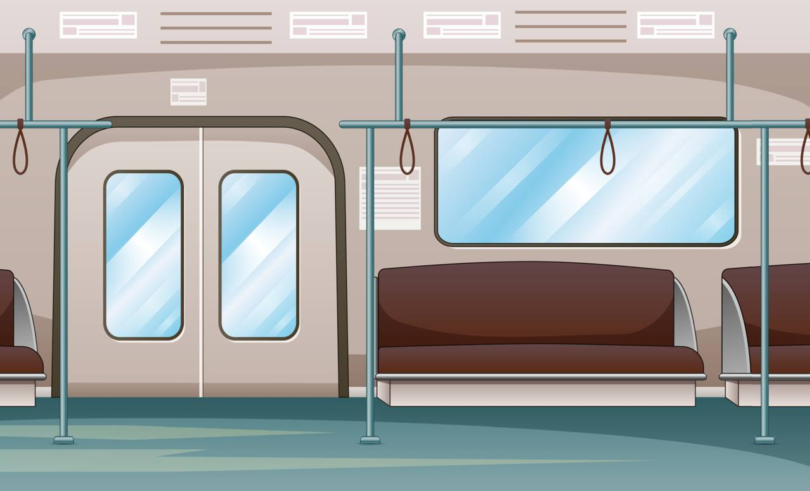
تذكرة خروج
الوجهات
6 الوجهة رقم
5 الوجهة رقم
4 الوجهة رقم
3 الوجهة رقم
2 الوجهة رقم
1 الوجهة رقم

Slide 3

أي مما يلي يعد جهاز تخزين
الفلاش
الشاشة
العودة

Slide 4
أي مما يلي يعد جهاز ادخال
الطابعة
لوحة المفاتيح
العودة

Slide 5
يمكن معرفة نوع الملف من خلال امتداده
صح
خطا
العودة

Slide 6
عندما تكتبين قصيدة او قصة او ترسمين عملاً فنيا فانه يصبح ملكاً للجميع
صح
خطا
العودة

Slide 7
يقاس حجم الملف بوحدة
البايت
المتر
العودة

Slide 8
لوحة الام هو الجزء الذي ينفذ جميع العمليات التي تمكن الحاسب من القيام بمهامه
صح
خطا
العودة

Slide 9


تقييم الدرس

